Slide 1
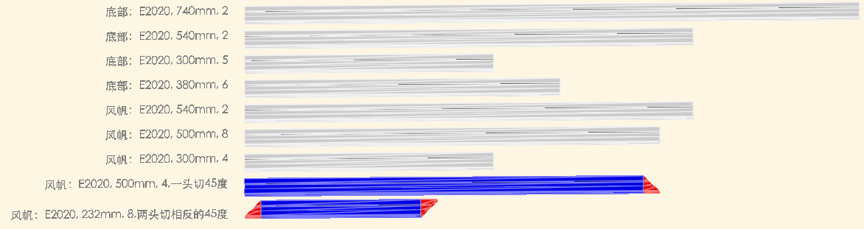
欧版20*20铝型材

Slide 2
45度角
带2个缺口长564
宽468
数量：2块
数量4块
170
长588
宽258（无屋檐）
数量：1块
边长500
170
12mm厚的木板，共9块
长588
宽282（无屋檐）
数量：1块
带孔长500
宽300
数量：1块

Slide 3
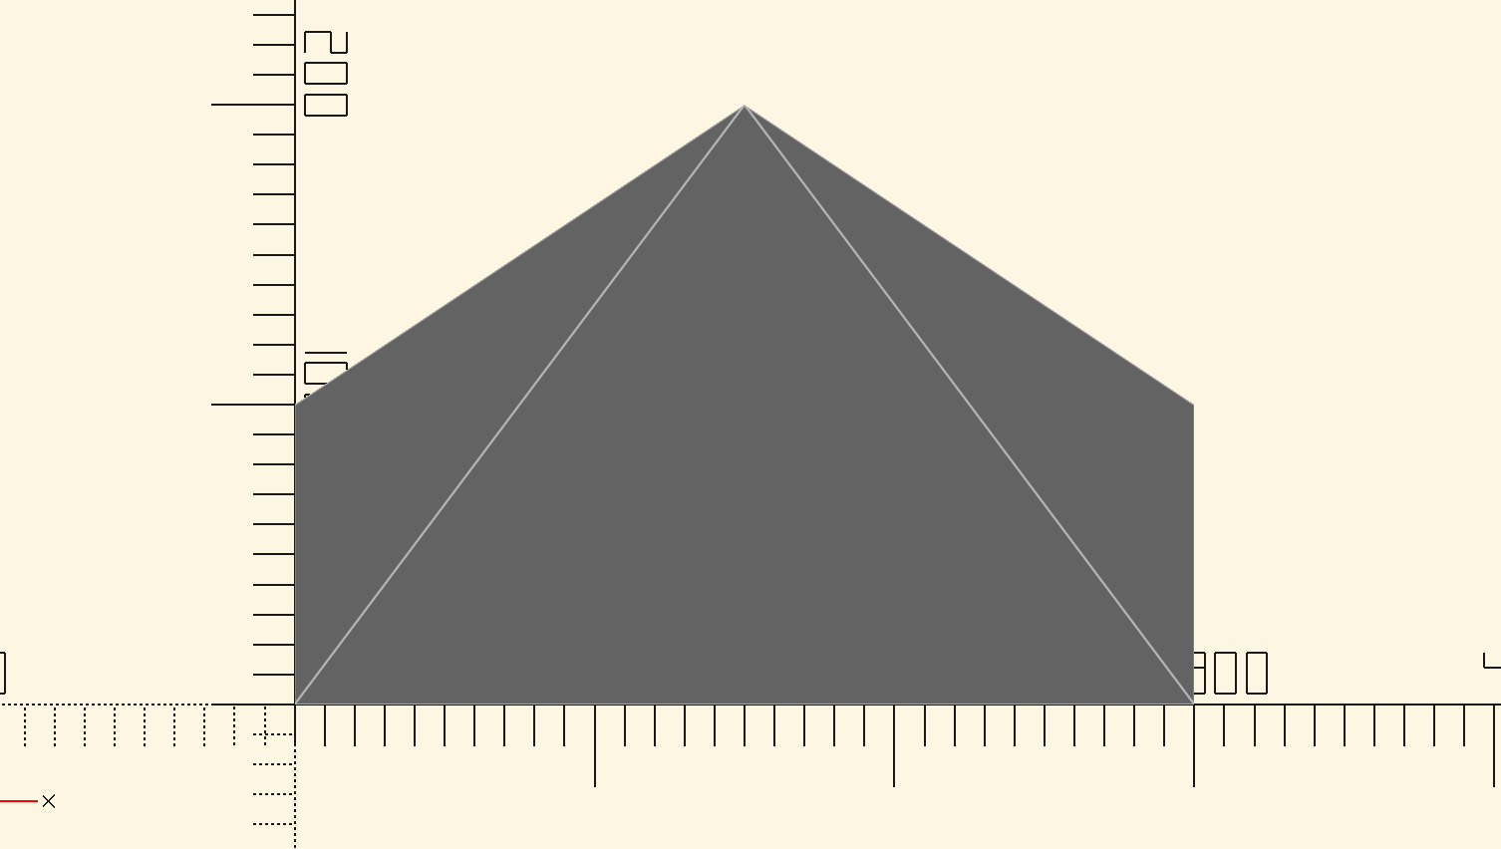
高200
高100
边长300
12mm厚的木板，2块

